Slide 1
Mavzu:Bolalarda suyak shikastlarini oʻziga xosligi.

Slide 2
Bolalarda suyak sistemasining anatomik tuzilishi va fiziologiyasining o‘ziga xosligifaqatgina bolalarda uchraydigan sinishlar yuzaga kelishiga sabab bo‘ladi. Ilm-fan, texnikaningrivojlanishi, atrofimizda turli ko‘p qavatli binolarning qad rostlashi, avtomashinalarningko‘payishi travmalarning xam murakkablashib, qo‘shma travmalarning yuzaga kelishiga olibkelmoqda. Jumladan, ushbu kunda kelib balalarda uchraydigan qo‘shma travmalar xam bugungikunda tibbiyotga kiritilgan chuqur fundamental tekshiruvlar asosida tashxis qo‘yib, davolanadi

Slide 3
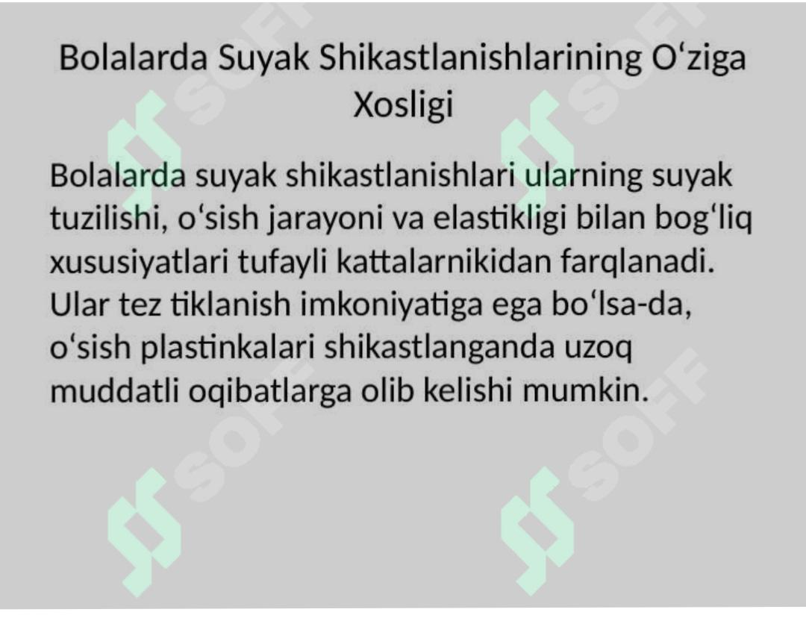

Slide 4
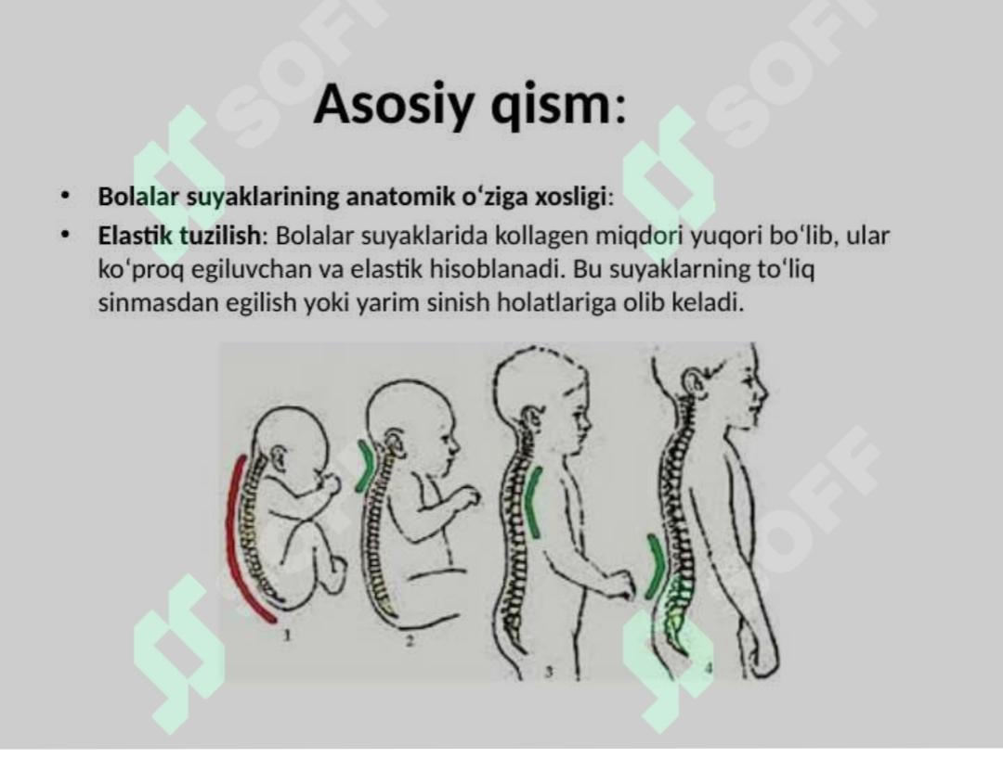

Slide 5
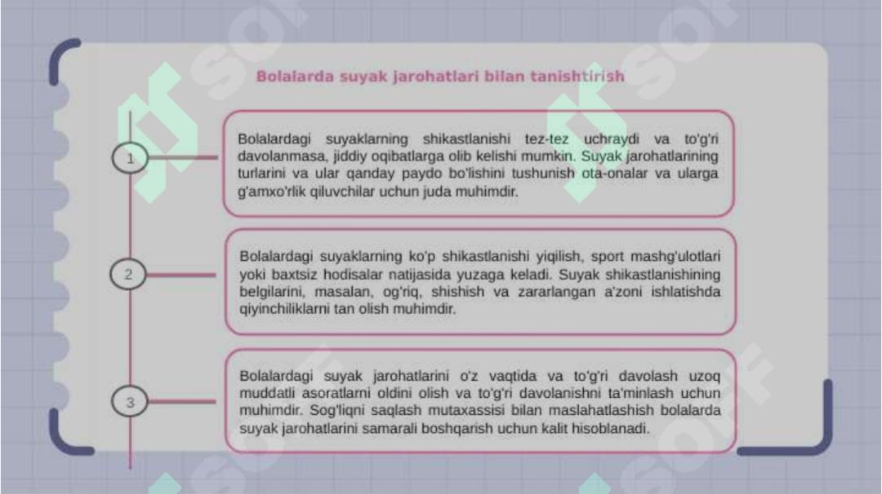

Slide 6
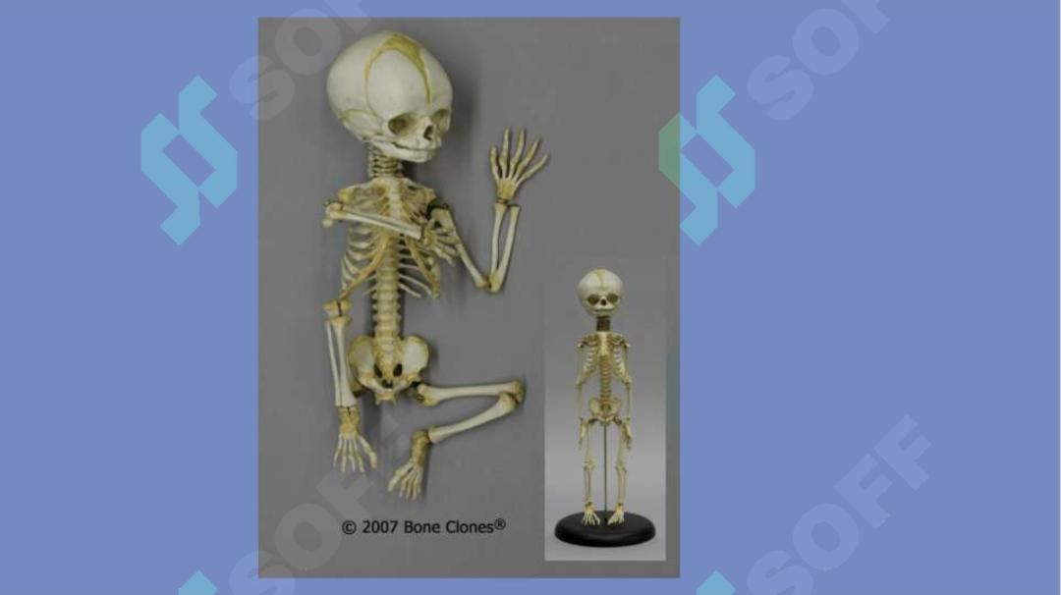

Slide 7
O‘mrov suyagi sinishlari.O‘mrov sinishlari bolalarda suyak sinishlari orasidan tez-tezuchraydigan turidir. Muchcha sinishlari ichida 15%ni tashkil qiladi va yelka xamda tirsaksinishlaridan keyin ikkinchi o‘rinda turadi. Bolalarda o‘mrov sinishi cho‘zilgan qo‘lga, yelka yokitirsak bo‘g‘imiga yiqilishi natijasida yuzaga keladigan bevosita jarohatdir. Kamdan-kamxolatlarda jarohatning sababi bilvosita jarohat – to‘g‘ridan to‘g‘rio‘mrovga zarba berish natijasidavujudga keladi.

Slide 8
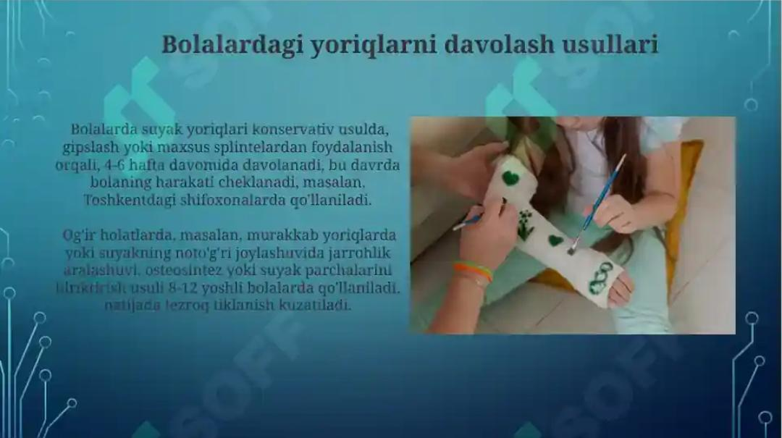

Slide 9


Slide 10
Eʼtiboringiz uchun tashakkur.

